Slide 1

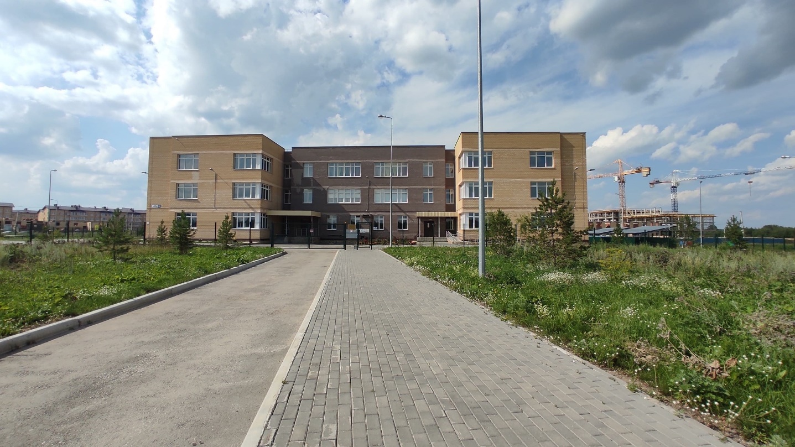
Строительство детского сада
№23 «Золотой ключик»
В 2019 году построен и введен в эксплуатацию новый детский сад в микрорайоне Уют-сити
Детский сад №23 «Золотой ключик» расположен по адресу
г. Березовский, ул. Победы, 6А
Строительство детского сада на 270 мест позволило решить проблему дефицита мест в дошкольные учреждения
Ранее в новом микрорайоне, в котором проживает много молодых семей, не было детского сада

Slide 2
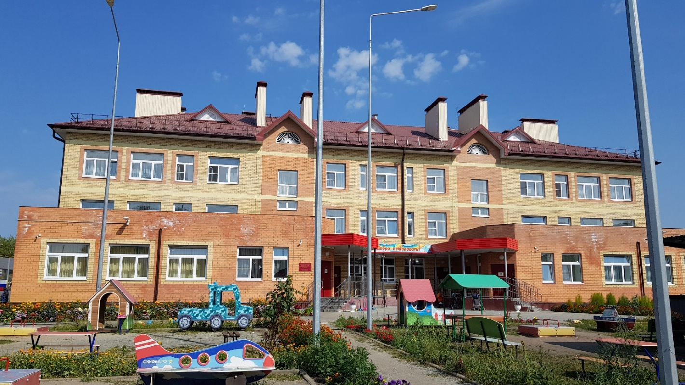
Строительство детского сада №50
В 2020 году построен и открыт детский сад №50 «Золотые россыпи» на 135 мест.
Адрес детского сада г. Березовский, ул. Ленина 30а
Строительство детского сада №50 позволило предоставить места для дошкольников в группах от 1,5 лет

Slide 3
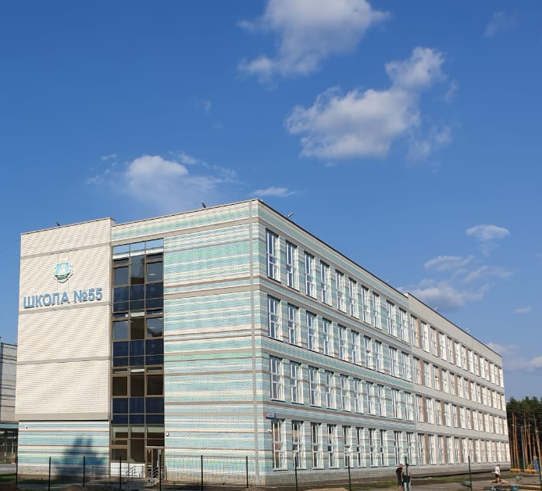
Строительство школы №55
В 2022 году открыта новая, современная, технологичная школа №55
1275
Новых мест для школьников в одном из самых густонаселенных районов города
4
Этажа современных кабинетов, позволяющих не только качественно организовать образовательный процесс, но и дать возможность всесторонне развиваться обучающимся
4
Спортивных зала и большой стадион со всем необходимым оборудованием для укрепления здоровья школьников и развития спортивных талантов
Адрес объекта г. Березовский, ул. Спортивная, 9

Slide 4
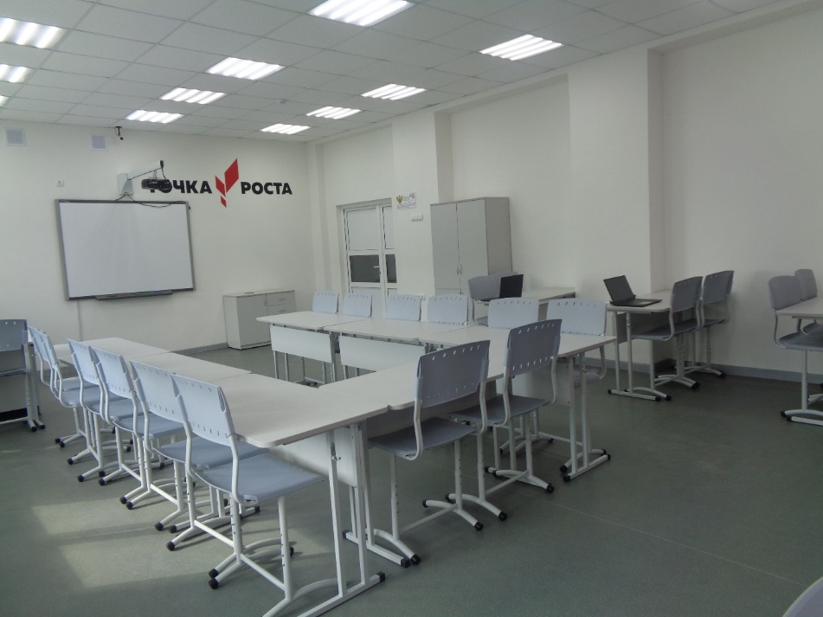
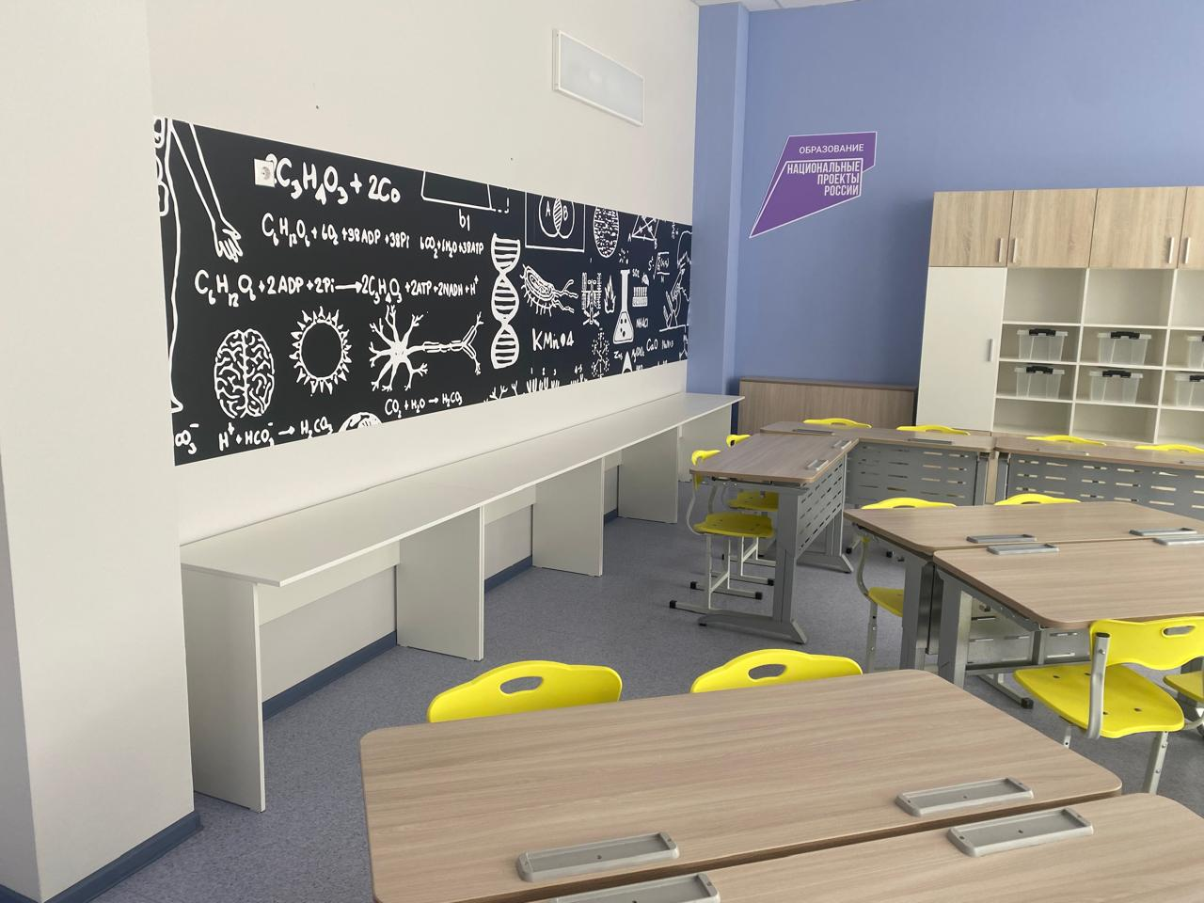
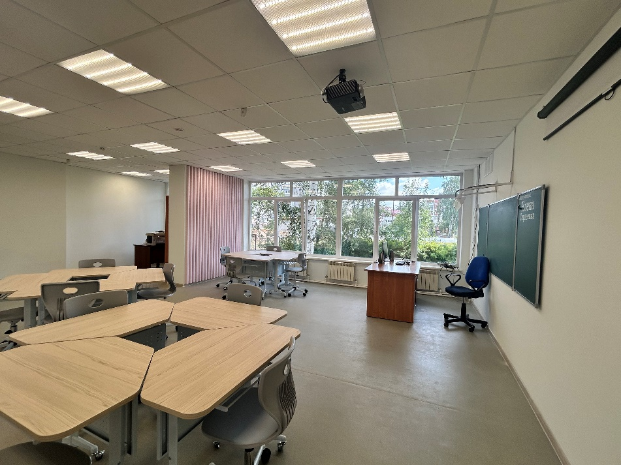
Формирование у обучающихся современных навыков
В 2019-2024 годах обновление материально-технической базы для формирования у обучающихся современных технологических и гуманитарных навыков
6
1
80
Точек роста в сельских школах
Школьный технопарк Кванториум
Новых мест в дополнительном образовании
Точка роста школа №21
Школьный Кванториум школа №55
4
Дополнительные места школа №9

Slide 5
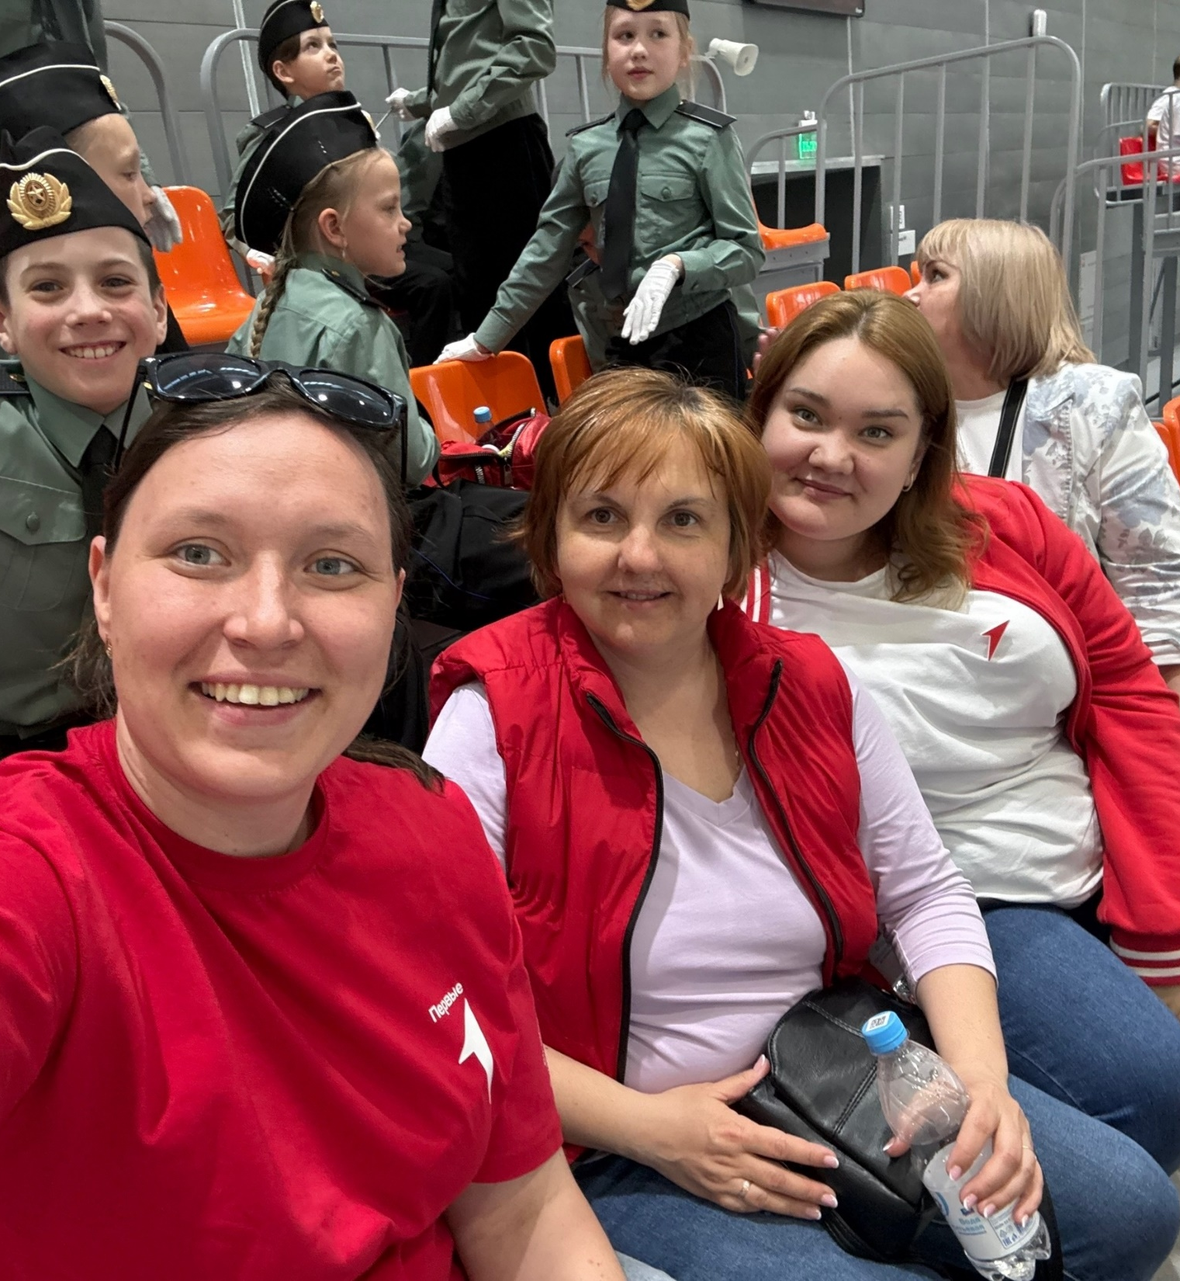

Советники директора по воспитанию
С 2023 года в общеобразовательных организациях введены ставки советников директоров по воспитанию и взаимодействию с детскими общественными объединениями
В 2023 году – 16 советников во всех школах
Реализация воспитательных мероприятий, в том числе патриотической направленности
Массовое участие детей в проекте «Зарница 2.0»

